Slide 1
DECÁLOGO AHORRO DE ENERGÍA
Grupo Profundiza.
CEIP NTRA. SRA. DE ARACELI
Curso 2017/18

Slide 2
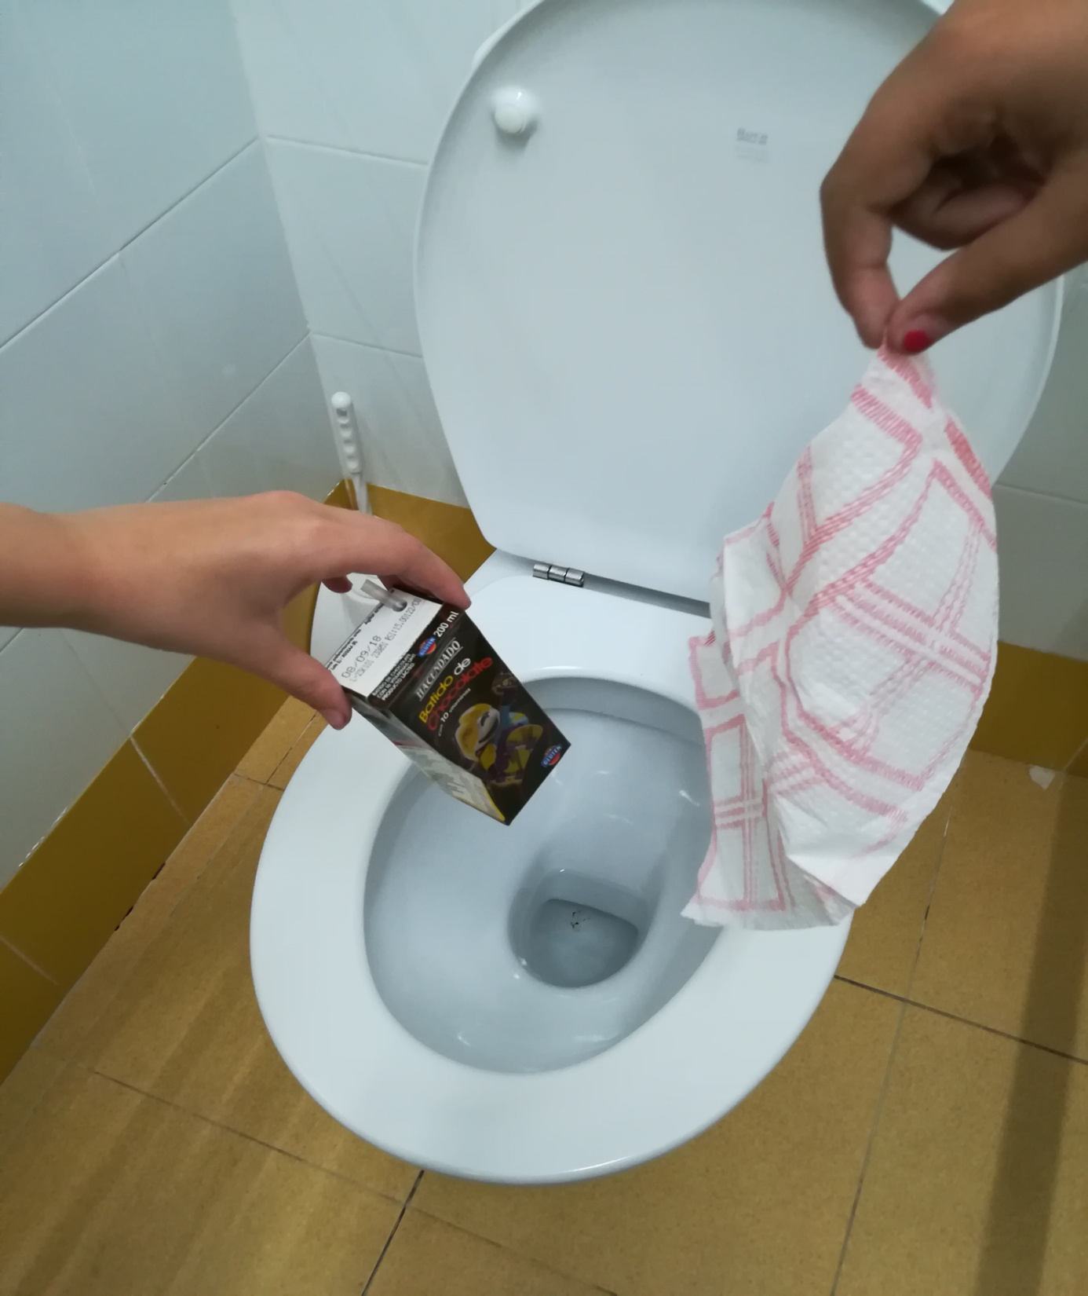
Un WC cualquiera no sirve de papelera

Slide 3
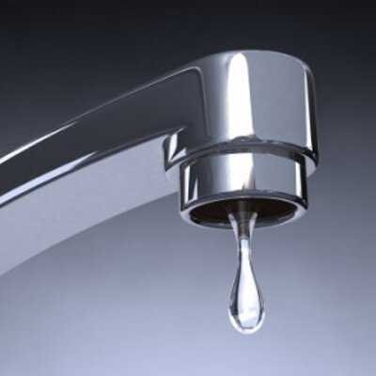
Evita tener el grifo abierto que gastas agua sin tiento

Slide 4
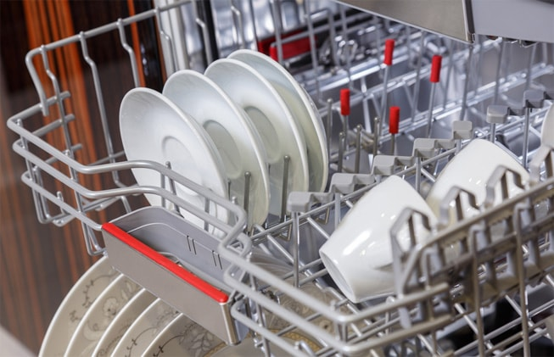
Si el lavavajillas quieres usar
Medio lleno no lo has de dejar.

Slide 5
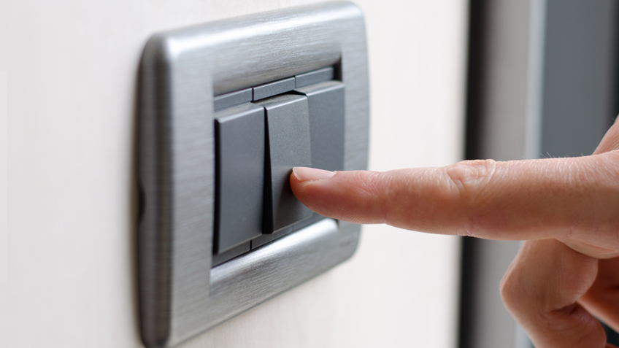
Si la habitación vas a dejar
La luz debes de apagar

Slide 6
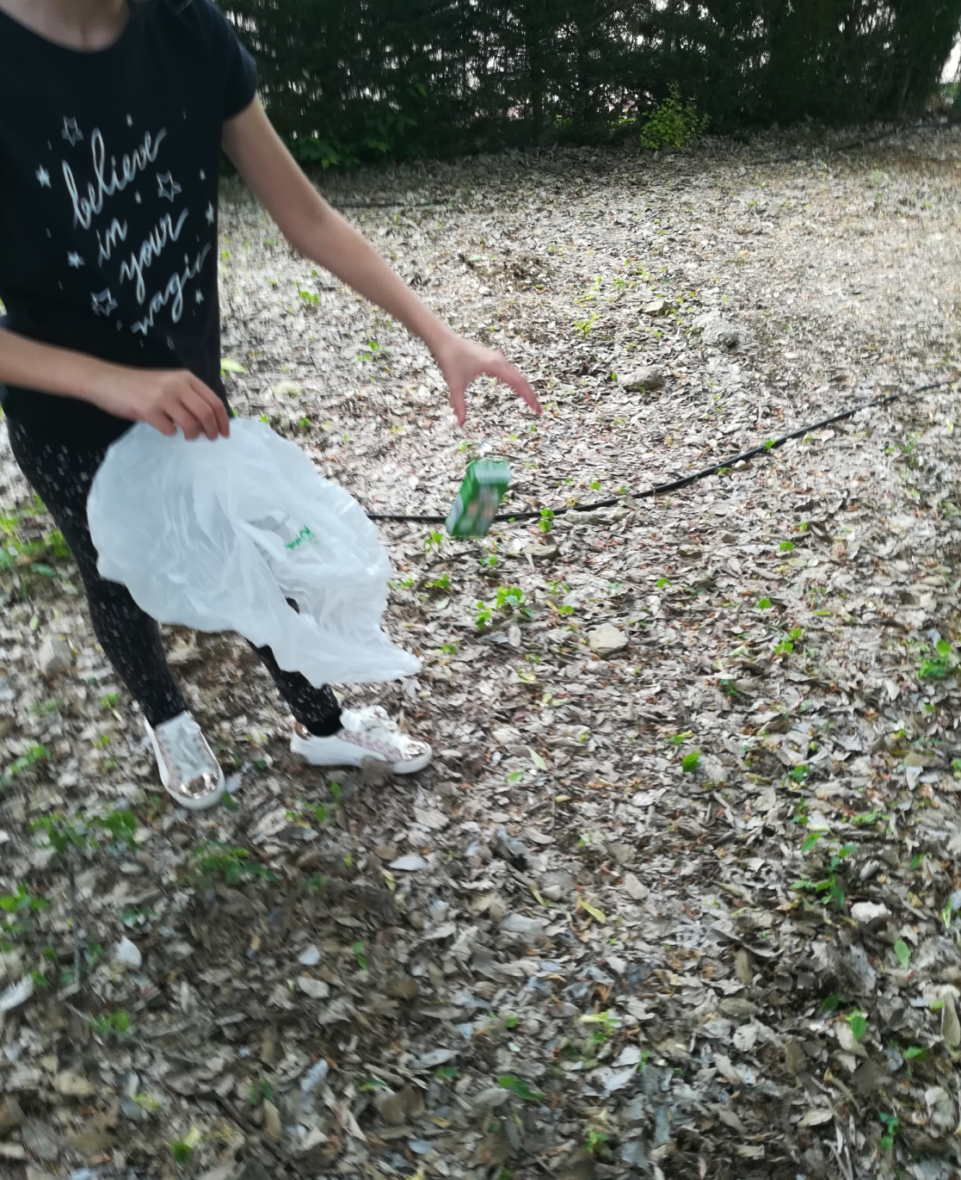
No tires plástico al campo
porque te parecerá un espanto

Slide 7
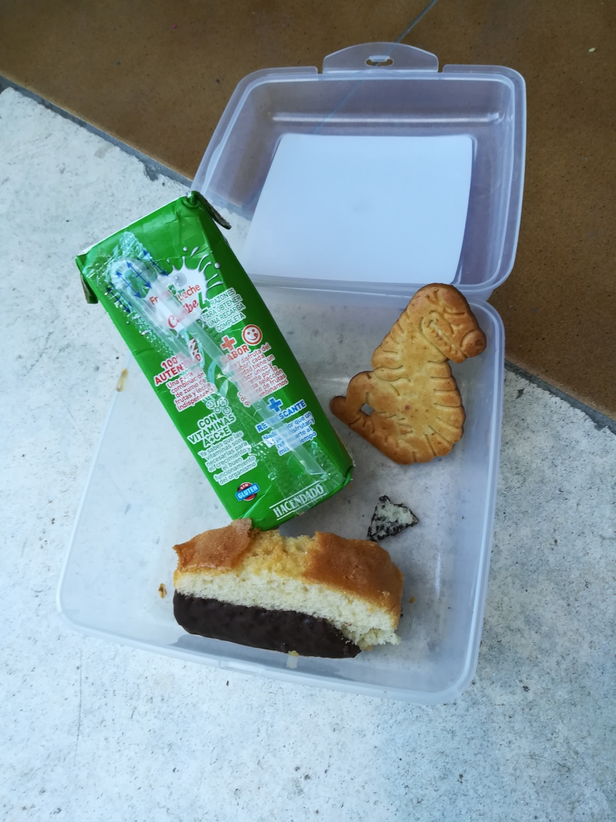
Traer el bocadillo en tuperware
en vez de papel

Slide 8
Regar con regadera
en vez de manguera

Slide 9
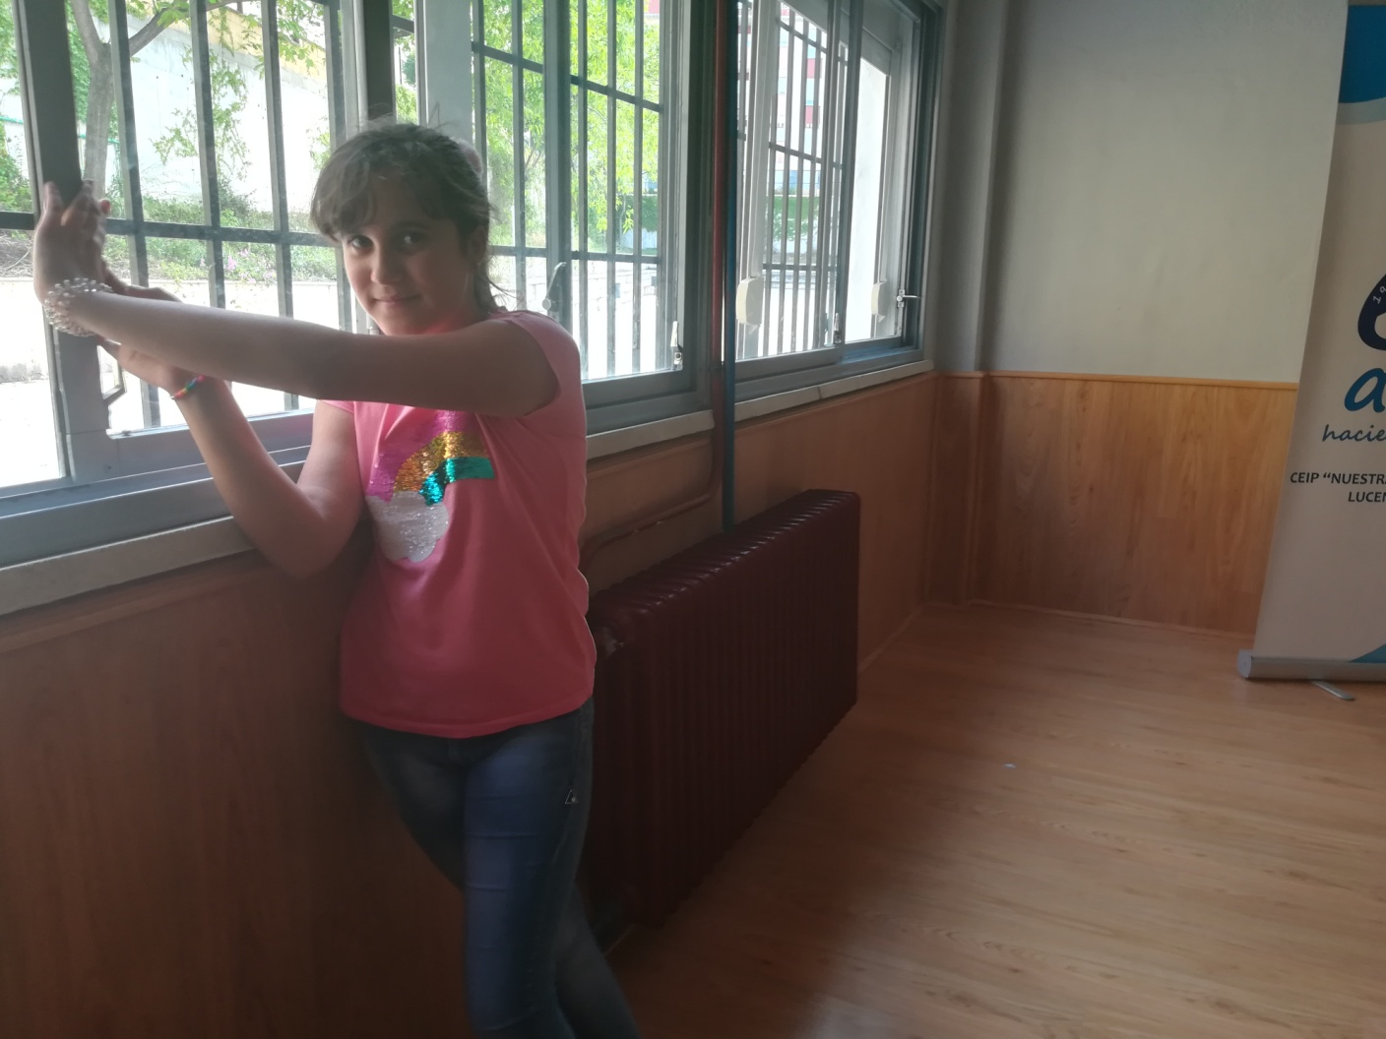
Si la calefacción vas a encender, la ventana cerrada debes tener

Slide 10
Si luz quieres ahorrar
Luces “led” debes usar

Slide 11
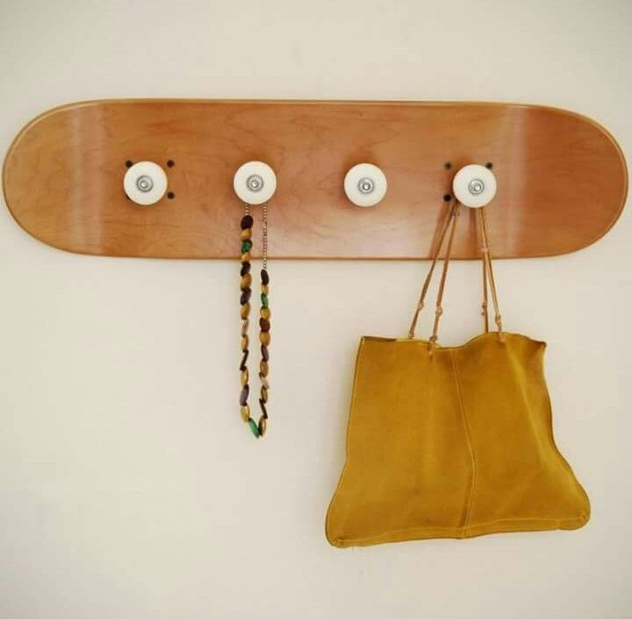
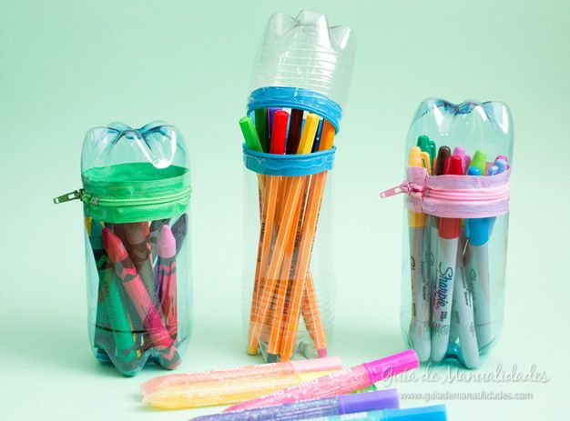
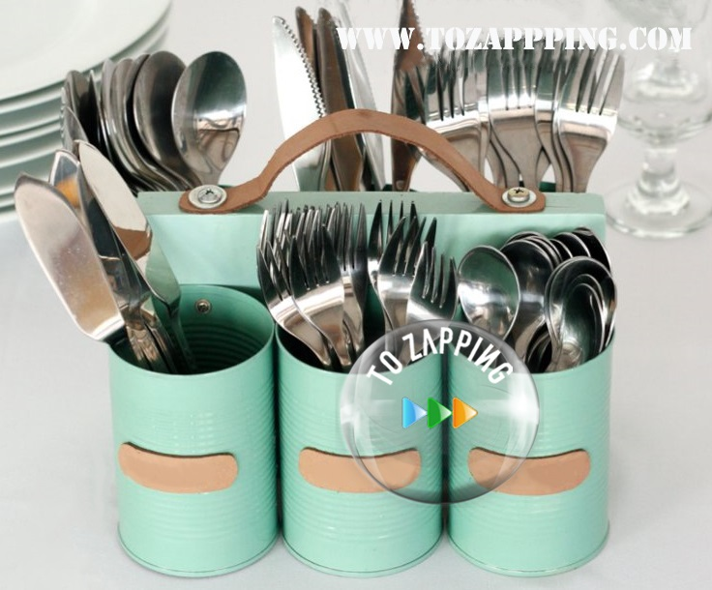
Antes de reciclar, con imaginación
puedes reutilizar y crear.

Slide 12
Si este decálogo cumples con atención harás del mundo un lugar mejor.

